Slide 1

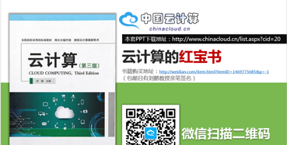



云计算与海量数据管理实验

Slide 2
实验内容与要求
Hadoop编程实践要求
每人在自己本地电脑上正确安装和运行伪分布式Hadoop系统。
安装完成后，自己寻找一组英文网页数据，在本机上运行Hadoop系统自带的WordCount可执行程序文件，并产生输出结果。（必做）
在Hadoop系统上实现矩阵相乘算法，并产生矩阵计算结果（必做）
在Hadoop系统实现其他分布式计算任务，并产生计算结果（选做）
实验结果现场验收
提交实验报告，其中包括：
系统安装运行的情况；
实验数据说明（下载的什么网页数据，多少个HTML或text文件)；
程序运行后在作业状态查看界面上的作业运行状态屏幕拷贝；
实验输出结果开头部分的屏幕拷贝；
实验体会。

Slide 3
验收与报告提交
实验验收
17周周六（12月25日）上午9:00-下午17:00
学院楼114
现场运行分布式wordcount程序，并展示运行结果
现场运行分布式矩阵相乘程序，并展示运行结果
如实现了其他功能，运行程序并展示运行结果
实验报告
18周周五（12月31日）中午12:00前向课代表提交电子版
实验报告文件命名规则：学号-姓名-云计算实验.doc
按实验报告模板撰写

